Slide 1
Kompozitni materijali ojačani prirodnim vlaknima

Slide 2
Šta su to kompozitni materijali ojačani prirodnim vlaknima?
Kompozitni materijali ojačani prirodnim vlaknima su kompozitni materijali koji su ojačani vlaknima prirodnog (biljnog) porekla.
Tipični primeri su:
Juta
Lan
Konoplja
Pamuk
Vlakna prisutna na našim prostorima, na drugim podnebljima su prisutne i druge vrste vlakana.

Slide 3
Prednosti i nedostaci prirodnih vlakana
Prednosti:
1. Izvor iz koga se dobijaju vlakna je obnovljiv
2. Relativno niske investicije u proizvodnju vlakana
3. Izvodljiva proizvodnja u manje razvijenim državama
4. U procesu nastanka vlakana, troši se CO₂, a dobija O₂
5. Moguća je toplotna razgradnja uz dobijanje energije
6. Dobre mehaničke karakteristike i odnos cena/kvalitet
Nedostaci:
1. Nešto niže mehaničke karakteristike, naročito energija udara (žilavost-duktilost)
2. Apsorpcija vlage - promenljiv kvalitet vlakana
4. Kraći radni vek
5. Manja otpornost na povišenu temperaturu, pre svega vatru
6. Cena im varira, s obzirom na prinos

Slide 4
Karakteristike prirodnih vlakana
Karakteristika | E-Staklo* | Juta** | Lan** | Konoplja** | Pamuk**
Gustina [g/cm³] | 2,5 | 1,46 | 1,4 | 1,48 | 1,51
Zatezna čvrstoća [MPa] | 2400-3400 | 400-800 | 800-1500 | 550-900 | 400
Modul elastičnosti [GPa] | 73 | 10-30 | 60-80 | 70 | 12
Izduženje [%] | 3 | 1,8 | 1,2-1,6 | 1,6 | 3-10
Apsorpcija vode [%] | 0 | 12 | 7 | 8 | 8-25
Cena [$/kg] | 1,3 | 0,35 | 0,5-1,5 | 0,6-1,8 | 1,5-2,2
Poreklo prirodnih vlakana | - | stabljika | stabljika | stabljika | plod
Napomena | Visoka emisija CO₂ tokom proizvodnje | Dugotrajna, otporna na truljenje | Dugotrajna, degradira na suncu, dobro provodi toplotu | Brzo se širi | Dobro provodi toplotu, rasprostra-njen
* E-Staklo je dato kao referenca
** Navedena vlakna daju kontinualna vlakna, iz kojih ako postoji potreba, mogu da se dobiju diskontinualna vlakna

Slide 5
Osnova
Zahtevi:
Dobra impregnacija – potrebna je zbog zahvatanja i najtanjih vlakana unutar prirodnog vlakna.
2. Kontrola vlažnosti – vlakna u trenutku mešanja sa osnovom sadrže određenu količinu vlage. Osnova treba da obezbedi isparavanje određene količine vlage iz vlakana do očvršćavanja, tako da optimalna količina vlage ostane u vlaknima, pri kojoj su mehaničke karakteristike najveće.
3. Osnova ne sme biti toksična.
4. Dostupnost i niska cena.

Slide 6
Vrste osnove
Vodeni rastvori termoplastičnih polimera i elastomera – nakon isparavanja vode, dolazi do očvršćavanja osnove. Pri tome, čestice polimera moraju biti dovoljno malih dimenzija kako bi se ostvarila kvalitetna impregnacija. Vrste:
Elastomer (guma)-daje fleksibilne radne predmete
Termoplatični polimeri (polipropilen-PP, polivinilhlorid-PVC)-daju krute radne predmete
Termoreaktivni polimeri (fenolna smola)-raste njihova upotreba, rezultuju krutim radnim predmetima, otpornim na požar.

Slide 7
Dobijanje kompozitnih materijala sa kontinualnim vlaknima sa polimernom osnovom
U otvorenom kalupu: 1. Ručno kalupovanje
2. Namotavanje
U zatvorenom kalupu: 1. Konvencionalno brizganje kompozitne mase
2. Konvencionalno brizganje osnove
3. Vakuumsko brizganje
4. Pultruzija (kontinuirano izvlačenje)

Slide 8
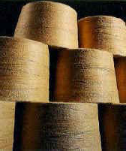
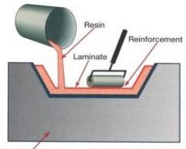
Ručno kalupovanje
Na prethodno obloženi kalup se nanese sloj upletenih kontinualnih impregniranih vlakana, a preko toga se nanese osnova. Unutrašnja strana se ručno ravna valjkom.
Postupak je jeftin i pogodan za najveće radne predmete.
Pogodan postupak samo za male serije.
Sloj upletenih kontinualnih upredenih vlakana
Smola
Kalup

Slide 9
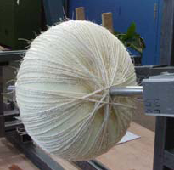
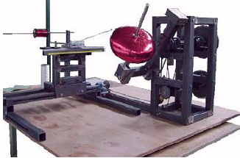
Namotavanje
Namotavanje prethodno impregniranih kontinualnih vlakana oko kalupa.
Postupak je pogodan za širok spektar radnih predmeta, pretežno kružnog ili elipsastog poprečnog preseka.
Posle namotavanja, potrebno je ostvariti umrežavanje polimernih lanaca termoreaktivne osnove, što se ostvaruje sledećim metodama:
1. Na sobnoj temperaturi (dugotrajan proces)
2. U peći (brži proces)
2. Autoklavom (poseban uređaj, kombinacija zagrevanja i pritiska)

Slide 10
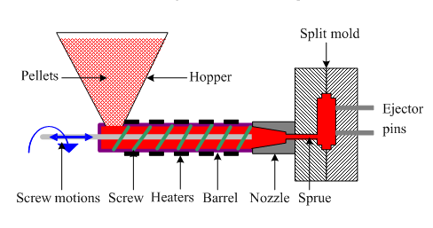
Konvencionalno brizganje
Postupak je identičan brizganju polimera, s razlikom što se u granulat dodaju i kratka ojačavajuća vlakna.
Najčešće se primenjuje za kompozitne materijale sa osnovom tipa termoplastičnog polimera.
Pogodan postupak za masovnu proizvodnju delova vrlo složene konfiguracije.
Nedostatak je vrlo mala dužina ojačavajućih vlakana i samim tim ograničen stepen ojačanja kompozitnog materijala.
Kalup
Polimerne granule+vlakna
Levak
Izbijači
Grejači
Konus
Obrtno kretanje
Vijak
Cilindar
Dizna

Slide 11
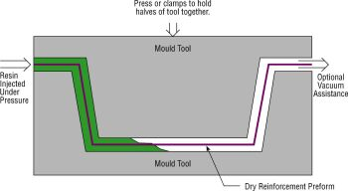
Konvencionalno brizganje
Pored oblikovanja proizvoda, moguće je i umrežavanje u samom kalupu.
Popuna kalupa (za nešto složenije konfiguracije) omogućena opcionim vakuumiranjem.
Proces pogodan za automatizaciju, relativno kratko traje i pogodan za serijsku proizvodnju.
Dejstvo pritiska
Kalup
Brizganje
smole
Opcioni vakuum
Kalup
Impregnirana vlakna

Slide 12
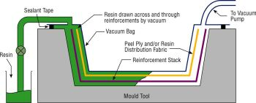
Vakuumsko brizganje
Proces sličan umrežavanju autoklavom, ali se pre brizganja smole vakuumiraju i sabijaju impregnirana vlakna.
Visok kvalitet proizvoda, uz vrlo visok sadržaj vlakana, pogodan za velike radne predmete.
Nedostatak je što se impregnirana vlakna postavljaju ručno i zbog toga je automatizacija onemogućena – proizvodnja u malom serijama.
Zaptivna traka
Tok smole
Vakuum pumpa
Polimerna folija
Držač
Smola
Impregnirana vlakna

Slide 13
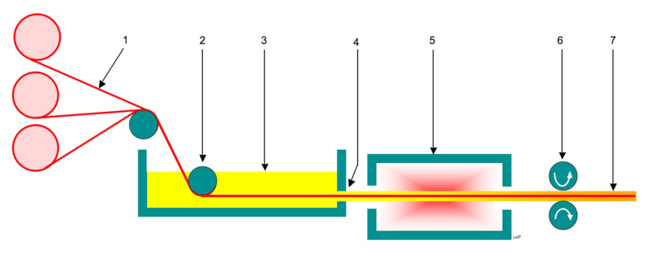
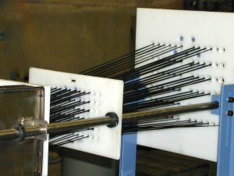
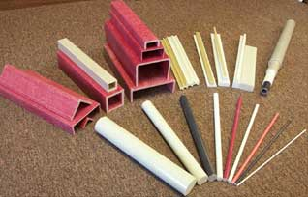
Pultruzija
Postupak srodan ekstruziji, s razlikom što se materijal vuče, kojim se dobijaju impregnirana kontinuana vlakna pogodna za upotrebu (profili) ili dalju preradu.
Visokoautomatizovan proces, pogodan za masovnu proizvodnju, precizan kontrola rasporeda vlakana, ali je cena visoka i mogućnost dobijanja samo proizvoda konstantnog ili približno konstantnog poprečnog preseka.
Vlakna
Valjci za povlačenje
Smola pod pritiskom
Peć za umrežavanje
Kompozitni materijal
Vođica
Sirovi kompozit

Slide 14
Primena kompozitnih materijala ojačanih prirodnim vlaknima
Automobilska industrija
Nautika
Rezervoari

Slide 15
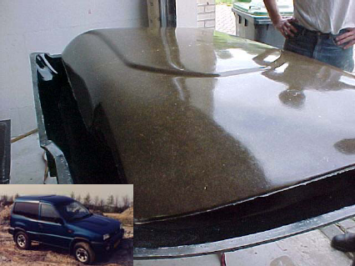
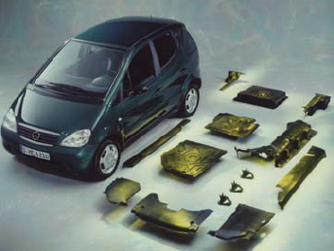
Automobilska industrija
Paneli karoserije, poklopci...
Zamena za metale i polimere.

Slide 16
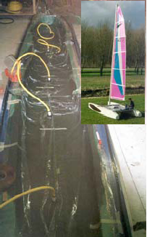
Nautika
Zamena za kompozitne materijale ojačane diskontinualnim vlaknima, uz povećanu čvrstoću i krutost

Slide 17
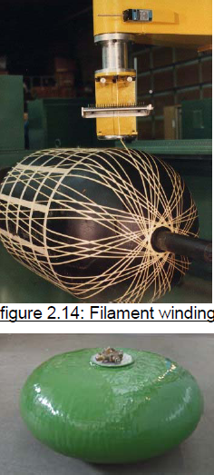
Rezervoari
Zamena za metale, polimere i kompozitne materijale ojačane diskontinualnim i u određenoj meri kontinualnim vlaknima.

Slide 18
Pitanja iz kompozitnih materijala ojačanih prirodnim vlaknima:
Vrste vlakana
Vrste osnove
Prednosti i nedostaci
Dobijanje
Primena

